Slide 1

ATLAS TECH
SOFTWARE · AI · COMPLIANCE
Cómo trabaja Atlas
Modelo operativo, gobierno de software y preparación legal para clientes industriales.
Preparado para revisión ejecutiva con DASIC
Este material comunica el marco de trabajo de Atlas y la lógica de protección de activos, datos, confidencialidad y continuidad operativa.
2026
Notes:
Atlas Tech internal deck. Slide 1. Official legal sources consulted: LFDA, LFPDPPP, LFPPI from Cámara de Diputados. Final legal position subject to review of DASIC contracts, SOWs, invoices and repositories.

Slide 2
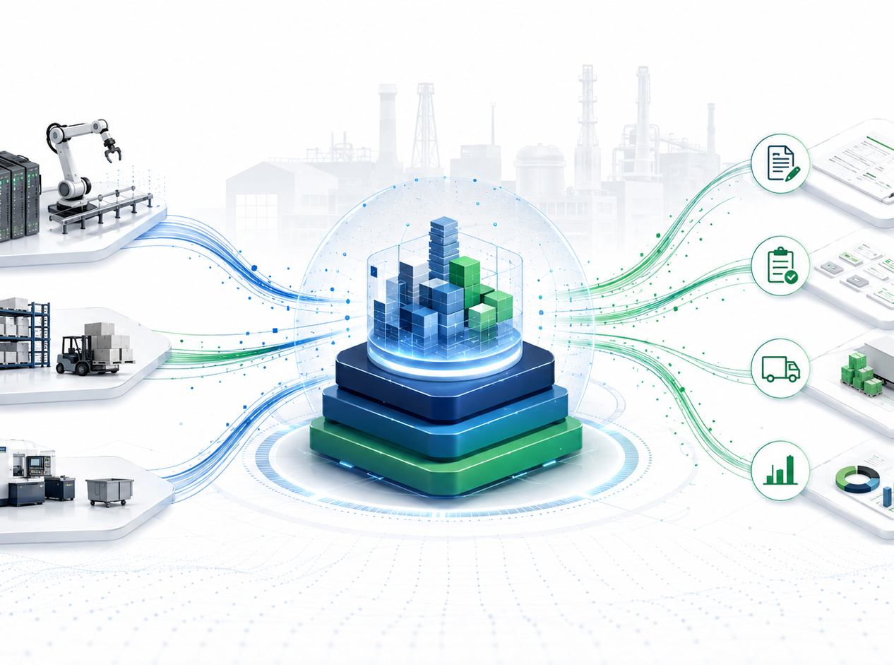
ATLAS OPERATING MODEL
ATLAS TECH
De proveedor de desarrollo a socio tecnológico
Atlas trabaja como una compañía de software: entiende el negocio, convierte operación en arquitectura, entrega producto usable y gobierna riesgos técnicos, legales y de datos.
La madurez no se demuestra solo con pantallas: se demuestra con trazabilidad, documentación, seguridad, contratos, datos gobernados y continuidad operativa.
01
02
03
Producto ejecutable
Gobierno contractual
Protección de datos
Notes:
Atlas Tech internal deck. Slide 2. Official legal sources consulted: LFDA, LFPDPPP, LFPPI from Cámara de Diputados. Final legal position subject to review of DASIC contracts, SOWs, invoices and repositories.

Slide 3

ATLAS OPERATING MODEL
ATLAS TECH
El modelo Atlas: diagnóstico → plataforma → gobierno
01
Discover
02
Spec
03
Build
04
Deploy
05
Govern
Negocio, dolores, procesos reales y prioridades.
Historias de usuario, criterios de aceptación y alcance.
Sprints, arquitectura, componentes y QA.
Ambiente productivo, acceso, capacitación y soporte.
Legal, datos, seguridad, cambios y continuidad.
Principio rector: cada entrega debe ser entendible para negocio, ejecutable por usuarios, mantenible por ingeniería y defendible legalmente.
Notes:
Atlas Tech internal deck. Slide 3. Official legal sources consulted: LFDA, LFPDPPP, LFPPI from Cámara de Diputados. Final legal position subject to review of DASIC contracts, SOWs, invoices and repositories.

Slide 4
ATLAS OPERATING MODEL
ATLAS TECH
Cuando el cliente no tiene procesos definidos
Atlas no espera a que exista una operación perfecta. Construye claridad operativa mediante sesiones guiadas y convierte conocimiento disperso en especificaciones ejecutables.
1
Conocimiento tácito
2
Sesiones de descubrimiento
3
Historias de usuario
4
Backlog priorizado
5
Release gobernado
WhatsApp, Excel, criterios verbales, urgencias operativas.
Mapeo de roles, flujos, excepciones y reglas reales.
“Como usuario necesito…” + criterio de aceptación.
MVP, fase 2, deuda técnica, fuera de alcance.
Entrega medible, trazabilidad, soporte y cambio controlado.
Esto es especialmente relevante para DASIC: gran parte del valor inicial fue convertir operación no documentada en producto, módulos, reglas y flujos verificables.
Notes:
Atlas Tech internal deck. Slide 4. Official legal sources consulted: LFDA, LFPDPPP, LFPPI from Cámara de Diputados. Final legal position subject to review of DASIC contracts, SOWs, invoices and repositories.

Slide 5
ATLAS OPERATING MODEL
ATLAS TECH
Gobierno de entrega: visibilidad, control y cadencia
Cada proyecto debe tener una estructura mínima de gobierno para evitar ambigüedad, retrabajo y expectativas no documentadas.
El control real vive en la evidencia
Comité ejecutivo
Decisiones de alcance, pagos, riesgos y prioridades.
• Repositorio y ramas trazables
• Commits vinculados a requerimientos
• Ambientes diferenciados
• Pruebas y checklist de release
• Bitácora de acuerdos y cambios
Product owner cliente
Valida procesos, datos, usuarios y reglas de negocio.
Squad Atlas
Producto, desarrollo, QA, datos, integración y soporte.
Artifacts
SOW, backlog, user stories, changelog, release notes, actas.
Cadencia
Demo, retro, priorización y control de cambios por sprint.
Lo que no está documentado tiende a convertirse en disputa de alcance.
Notes:
Atlas Tech internal deck. Slide 5. Official legal sources consulted: LFDA, LFPDPPP, LFPPI from Cámara de Diputados. Final legal position subject to review of DASIC contracts, SOWs, invoices and repositories.

Slide 6

ATLAS OPERATING MODEL
ATLAS TECH
Análisis legal especializado integrado al modelo
El trabajo de Atlas se estructura con una revisión legal especializada en software empresarial, propiedad intelectual, confidencialidad, privacidad, seguridad y operación SaaS en México.
No se trata solo de “hacer código”: se trata de proteger datos, separar activos, regular licencias, definir continuidad y evitar ambigüedad contractual.
IP
Privacy
Confidentiality
Background technology, custom developments, licencias y cesiones.
Datos personales, roles responsable/encargado y medidas de seguridad.
Secretos industriales, información estratégica y acceso restringido.
Nota: material estratégico de Atlas; no sustituye dictamen jurídico externo sobre contratos ya firmados.
Notes:
Atlas Tech internal deck. Slide 6. Official legal sources consulted: LFDA, LFPDPPP, LFPPI from Cámara de Diputados. Final legal position subject to review of DASIC contracts, SOWs, invoices and repositories.

Slide 7
ATLAS OPERATING MODEL
ATLAS TECH
Propiedad intelectual: separar activos evita conflictos
La pregunta correcta no es “¿de quién es todo?”. La pregunta correcta es: ¿qué capa estamos analizando, qué existía antes, qué se creó para el cliente y qué se licencia?
Datos del cliente
Propiedad/control del cliente; Atlas procesa bajo instrucciones.
IP Schedule
Materiales del cliente
Logos, catálogos, procesos, documentación y contenido propio.
El documento que clasifica activos, licencias, derechos de uso, restricciones, excepciones, entregables y escenarios de continuidad.
Tecnología previa Atlas
Arquitectura, componentes, frameworks propios y know-how reusable.
• Reduce ambigüedad
• Protege plataforma Atlas
• Da certeza operativa al cliente
• Distingue implementación de cesión de IP
Configuración específica
Parámetros, flujos y reglas del tenant del cliente.
Desarrollos custom
Se clasifican por SOW: licencia, cesión o uso limitado.
Software de terceros
Sujeto a licencias open source/comerciales; no se cede lo que no se posee.
Referencia normativa: LFDA vigente — protección de programas de cómputo como obras literarias, código fuente/objeto y reglas de obra por encargo.
Notes:
Atlas Tech internal deck. Slide 7. Official legal sources consulted: LFDA, LFPDPPP, LFPPI from Cámara de Diputados. Final legal position subject to review of DASIC contracts, SOWs, invoices and repositories.

Slide 8
ATLAS OPERATING MODEL
ATLAS TECH
Confidencialidad: jurídico + técnico + organizacional
Para que la confidencialidad sea defendible, debe existir una combinación de acuerdos escritos, clasificación de información y controles reales de acceso.
01
02
03
NDA bilateral
Clasificación
Controles
Define información confidencial, excepciones, vigencia y uso permitido.
Datos, código, arquitectura, procesos, precios, credenciales y secretos.
Acceso need-to-know, MFA, repos privados, logs, ambientes y backups.
En software industrial, la información sensible puede incluir procesos, precios, clientes, proveedores, arquitectura, credenciales, vulnerabilidades y roadmap.
Referencia normativa: LFPPI vigente — secreto industrial requiere ventaja competitiva y medios suficientes de confidencialidad/acceso restringido.
Notes:
Atlas Tech internal deck. Slide 8. Official legal sources consulted: LFDA, LFPDPPP, LFPPI from Cámara de Diputados. Final legal position subject to review of DASIC contracts, SOWs, invoices and repositories.

Slide 9
ATLAS OPERATING MODEL
ATLAS TECH
Privacidad y seguridad: datos gobernados, no solo almacenados
Modelo mínimo para proyectos B2B con datos personales y datos de negocio
Mapa de datos
Qué datos existen, quién los provee, dónde viven y para qué se usan.
Roles
Cliente como responsable; Atlas como encargado cuando procesa por instrucciones.
Medidas
Administrativas, técnicas y físicas: acceso, cifrado, logs, backups y continuidad.
Incidentes
Procedimiento de respuesta, notificación, mitigación y evidencia.
La seguridad debe poder explicarse en lenguaje ejecutivo: quién accede, a qué, para qué, desde dónde, con qué trazabilidad y bajo qué responsabilidad.
Referencia normativa: LFPDPPP vigente — tratamiento legítimo, responsable/encargado, confidencialidad y medidas de seguridad.
Notes:
Atlas Tech internal deck. Slide 9. Official legal sources consulted: LFDA, LFPDPPP, LFPPI from Cámara de Diputados. Final legal position subject to review of DASIC contracts, SOWs, invoices and repositories.

Slide 10
ATLAS OPERATING MODEL
ATLAS TECH
IA, open source y supply chain: control sobre lo que usamos
Un software moderno no es solo código propio. Incluye librerías, frameworks, servicios cloud, modelos de IA, paquetes, APIs y proveedores.
Atlas rule
Modelo / API IA
política de datos, logs, retención, entrenamiento, región
No se debe prometer cesión de propiedad sobre software de terceros ni usar datos confidenciales del cliente para entrenamiento de modelos sin autorización expresa.
Dependencias OSS
licencia, versión, vulnerabilidades, mantenimiento
Servicios cloud
región, backups, credenciales, continuidad, subprocesadores
Código Atlas
repositorio, ramas, owner, pruebas, changelog
Datos cliente
finalidad, acceso, exportación, eliminación, portabilidad
Esto protege a DASIC y también protege el core reutilizable de Atlas.
Notes:
Atlas Tech internal deck. Slide 10. Official legal sources consulted: LFDA, LFPDPPP, LFPPI from Cámara de Diputados. Final legal position subject to review of DASIC contracts, SOWs, invoices and repositories.

Slide 11
ATLAS OPERATING MODEL
ATLAS TECH
Costos, pagos y alcance: separar conceptos
Un pago puede cubrir implementación, desarrollo, soporte o licencia. No debe confundirse automáticamente con una compra total de la tecnología subyacente.
Implementación
Desarrollo
SaaS / licencia
Soporte / SLA
configuración, migración, puesta en marcha
capacidad de ingeniería y construcción custom
derecho de acceso y uso
mantenimiento, continuidad y respuesta
Regla comercial: desarrollo ≠ cesión de IP ≠ exclusividad ≠ acceso a código fuente. Cada concepto debe valorarse y documentarse por separado.
Herramientas: SOW + Change Order + IP Schedule + SLA + anexo de costos y saldos.
Notes:
Atlas Tech internal deck. Slide 11. Official legal sources consulted: LFDA, LFPDPPP, LFPPI from Cámara de Diputados. Final legal position subject to review of DASIC contracts, SOWs, invoices and repositories.

Slide 12
ATLAS OPERATING MODEL
ATLAS TECH
Matriz ejecutiva para conversaciones sensibles
Antes de contestar de forma definitiva sobre propiedad, confidencialidad o continuidad, Atlas debe ubicar cada tema en una matriz simple de decisión.
Tema
Riesgo si queda ambiguo
Respuesta Atlas
Datos
Acceso, exportación, privacidad
Cliente controla sus datos; Atlas documenta tratamiento y seguridad.
Código
Disputa de propiedad / reutilización
Clasificar por capas: previo, custom, configuración y terceros.
Alcance
Retrabajo y creep
User stories, SOW y change orders.
Continuidad
Dependencia operativa
Backups, export, SLA y eventual escrow.
IA / OSS
Uso indebido o promesas imposibles
Política de proveedores, licencias y datos.
Objetivo de la reunión: no improvisar concesiones; ordenar hechos, acuerdos, pagos, documentación y decisiones pendientes.
Notes:
Atlas Tech internal deck. Slide 12. Official legal sources consulted: LFDA, LFPDPPP, LFPPI from Cámara de Diputados. Final legal position subject to review of DASIC contracts, SOWs, invoices and repositories.

Slide 13
ATLAS OPERATING MODEL
ATLAS TECH
Documentos preparados para elevar la relación
La presentación debe venir acompañada de documentos listos para activar si el cliente pide formalizar confidencialidad, IP, datos o soporte.
MSA
Contrato maestro de servicios y relación comercial.
DPA
Tratamiento de datos personales, roles y medidas.
SOW
Alcance, entregables, roles, calendario y criterios de aceptación.
Security Addendum
Controles, accesos, incidentes, backups y continuidad.
NDA
Confidencialidad bilateral y protección de secretos.
SLA / Support
Niveles de servicio, canales, severidades y tiempos.
IP Schedule
Clasificación de datos, software, configuraciones y licencias.
Change Order
Alta de nuevos requerimientos sin contaminar el alcance.
Estos documentos no deben verse como burocracia; son el sistema operativo contractual de una relación de software seria.
Notes:
Atlas Tech internal deck. Slide 13. Official legal sources consulted: LFDA, LFPDPPP, LFPPI from Cámara de Diputados. Final legal position subject to review of DASIC contracts, SOWs, invoices and repositories.

Slide 14
ATLAS OPERATING MODEL
ATLAS TECH
Mensaje ejecutivo para DASIC
“Queremos darles certeza sobre su operación y sus datos, y al mismo tiempo proteger la tecnología que Atlas ha construido como plataforma. Para lograrlo, vamos a separar claramente: datos, configuración, desarrollos específicos, software de terceros, tecnología previa de Atlas, soporte y continuidad.”
Primero
Después
Luego
Finalmente
Mostrar valor y avances reales.
Conciliar costos, pagos y alcance.
Ordenar confidencialidad, IP, datos y seguridad.
Formalizar documentos y decisiones.
No entrar a negociar “de quién es todo” sin antes clasificar activos, revisar contrato, pagos, SOW y evidencia técnica.
Notes:
Atlas Tech internal deck. Slide 14. Official legal sources consulted: LFDA, LFPDPPP, LFPPI from Cámara de Diputados. Final legal position subject to review of DASIC contracts, SOWs, invoices and repositories.

Slide 15
ATLAS OPERATING MODEL
ATLAS TECH
Siguiente deck: avances específicos de DASIC
Mientras se reúne la documentación, Atlas preparará una segunda presentación enfocada exclusivamente en el trabajo realizado para DASIC.
01
Rebranding
02
Página web
Identidad, narrativa, posicionamiento y materiales visuales.
Presencia digital, estructura de contenido y activos web.
03
Tienda en línea
04
Sesiones de producto
WooCommerce/e-commerce creado, aunque no operado por DASIC.
Descubrimiento, historias de usuario y reglas operativas.
05
Sistema interno
06
Madurez pendiente
Módulos, flujos, datos, usuarios, cotizaciones, inventario, CxC y remisiones.
Procesos no definidos, adopción, operación, métricas y gobierno.
La narrativa debe mostrar que Atlas no solo desarrolló software: ordenó una operación, creó activos digitales y habilitó infraestructura para operar.
Notes:
Atlas Tech internal deck. Slide 15. Official legal sources consulted: LFDA, LFPDPPP, LFPPI from Cámara de Diputados. Final legal position subject to review of DASIC contracts, SOWs, invoices and repositories.

Slide 16
LEGAL SOURCE APPENDIX
ATLAS TECH
Fuentes normativas consultadas
Fuentes oficiales utilizadas para fundamentar la sección de gobierno legal y compliance. La posición final deberá aterrizarse contra los contratos y documentación específica de DASIC.
Ley Federal del Derecho de Autor — Cámara de Diputados
https://www.diputados.gob.mx/LeyesBiblio/pdf/LFDA.pdf
Software, código fuente/objeto, obra por encargo, transmisión/licencia de derechos.
Reforma LFDA DOF 14/05/2026
https://www.diputados.gob.mx/LeyesBiblio/ref/lfda/LFDA_ref16_14may26.pdf
Programas de computación, incluidos programas de inteligencia artificial.
Ley Federal de Protección de Datos Personales en Posesión de los Particulares
https://www.diputados.gob.mx/LeyesBiblio/pdf/LFPDPPP.pdf
Tratamiento, responsable/encargado, confidencialidad, seguridad y vulneraciones.
Ley Federal de Protección a la Propiedad Industrial
https://www.diputados.gob.mx/LeyesBiblio/pdf/LFPPI.pdf
Secretos industriales, confidencialidad, acceso restringido y medidas de protección.
Recomendación: convertir este apéndice en un Legal Brief interno y anexar la matriz de IP una vez recibida la documentación de DASIC.
Notes:
Atlas Tech internal deck. Slide 16. Official legal sources consulted: LFDA, LFPDPPP, LFPPI from Cámara de Diputados. Final legal position subject to review of DASIC contracts, SOWs, invoices and repositories.

